Slide 1
React
Copyright ⓒ Slug. All right reserved.

Slide 2
목차
01
03
CONTENTS
React 개념
React 심화 학습
① JSX
① 이벤트 처리
② 단방향 데이터 흐름
② 리스트와 Key
③ Component
③ React로 생각하기
02
04
React 기초 학습
React 실습
① Component 선언
② Props & State
Copyright ⓒ Slug. All right reserved.

Slide 3
꼭! 알아야 하는 JS 문법
00
Javascript에서 제공하는 함수로 웹 개발 시 꼭 알아야 하는 함수
Map 함수
arr.map((currentValue, index, array) => {
return '원하는 데이터 형태'
});
사용하는 목적
개발자가 원하는 배열 원소 형태로 가공이 가능
새로운 참조 주소 값으로 변수에 할당
들어가기 전
Copyright ⓒ Slug. All right reserved.

Slide 4
꼭! 알아야 하는 JS 문법
00
Javascript에서 제공하는 함수로 웹 개발 시 꼭 알아야 하는 함수
Filter 함수
arr.filter((currentValue, index, array) => {
if(currentValue === 1) {
return false;
} else {
return true;
}
});
들어가기 전
사용하는 목적
개발자가 원하는 값만 추출 가능
새로운 참조 주소 값으로 변수에 할당
Copyright ⓒ Slug. All right reserved.

Slide 5
꼭! 알아야 하는 JS 문법
00
Javascript에서 제공하는 함수로 웹 개발 시 꼭 알아야 하는 함수
concat 함수
arr.concat(value);
사용하는 목적
배열에 새로운 값을 추가할 때
새로운 참조 주소 값으로 변수에 할당
들어가기 전
Copyright ⓒ Slug. All right reserved.

Slide 6
꼭! 알아야 하는 JS 문법
00
Javascript에서 제공하는 함수로 웹 개발 시 꼭 알아야 하는 함수
구조 분해 할당
let { label, value } = { label: 'test', value: 1 };
let [ first, second ] = [ 0, 1 ];
사용하는 목적
직관적 문법 작성 가능
코드 간소화
들어가기 전
Copyright ⓒ Slug. All right reserved.

Slide 7

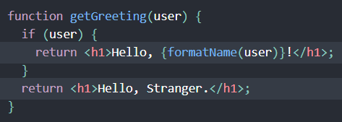
JSX (JavaScript XML)
01
Javascript 언어의 확장 구문으로서 React 웹 어플리케이션에서 UI를 표현해주기 위해 사용되는 문법
위 구문과 같이 JS 문법에서 HTML 구문을 서술 할 수 있다. JSX로 작성된 파일은 컴파일 과정을 거쳐야 사용 가능하다. 컴파일 완료 후 JS 함수 호출이 되면 JS 객체로 인식된다. 즉 JSX를 if 구문 및 for loop안에 사용하고 변수에 할당하고 인자로서 받아들이고 함수로부터 반환할 수 있다.
React 개념
Copyright ⓒ Slug. All right reserved.

Slide 8
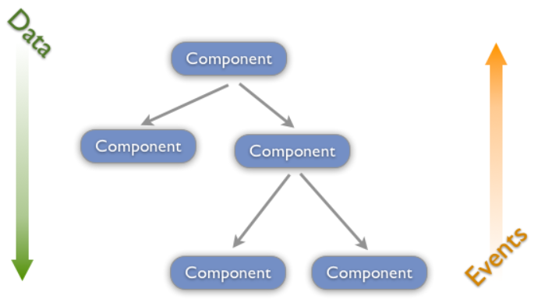
단방향 데이터 흐름
01
React로 작성된 어플리케이션은 상위 컴포넌트에서 하위 컴포넌트로만 데이터를 흐르는 단방향 데이터 흐름을 나타낸다.
어플리케이션의 규모가 커질수록 데이터 흐름의 복잡도가 무지막지하게 늘어나는 단점이 발생한다. 오류가 발생시 오류 발생 지점으로부터 데이터가 어떻게 잘못 넘어 왔는지에 대해 역추적하기가 까다롭기 때문에 유지보수 시 많은 시간이 소모된다. 단방향 데이터 흐름은 위에서 아래로 흐르기 때문에 데이터 추적이 쉽다.
React 개념
Copyright ⓒ Slug. All right reserved.

Slide 9
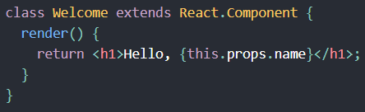

Component
01
컴포넌트를 통해 재사용 가능한 UI를 만들고 여러 조각으로 나누어 조각 별로 분리된 로직을 작성할 수 있다. 개념적으로 컴포넌트는 Javascript 함수와 유사하다. Props라고 하는 임의의 입력을 받은 후 화면에 어떻게 표시되는지를 기술하는 React Element를 반환한다.
React에서는 2가지 형태의 컴포넌트를 정의할 수 있다. 함수 컴포넌트와 클래스 컴포넌트로 나뉜다.
React 개념
왼쪽의 소스는 함수 컴포넌트 우측은 클래스 컴포넌트이다. React 입장에서는 동일한 컴포넌트이다.
Copyright ⓒ Slug. All right reserved.

Slide 10
Component
01
함수 컴포넌트 VS 클래스 컴포넌트
클래스 컴포넌트
ES6의 Class 문법으로 컴포넌트 선언
React에서 제공하는 라이프사이클을 사용 가능하다.
State를 선언할 수 있다.
함수 컴포넌트
단순한 함수를 선언하여 컴포넌트 선언이 가능하다.
React 16.8버전에 Hook이 추가 되어 클래스 컴포넌트 만큼은 아니지만 어느 수준의 라이프사이클과 State를 사용할 수 있다.
React 개념
Copyright ⓒ Slug. All right reserved.

Slide 11
Component
01
함수 컴포넌트 VS 클래스 컴포넌트
React 개념
Copyright ⓒ Slug. All right reserved.

Slide 12
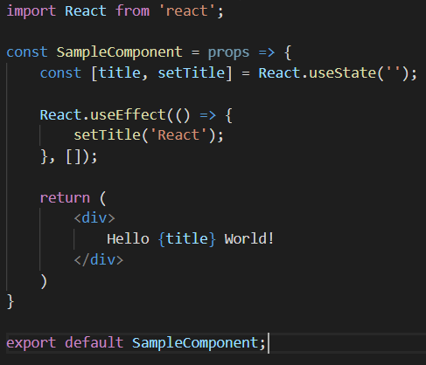
Component 선언
02
함수 컴포넌트
State의 초기값을 셋팅
라이프사이클(UseEffect) 선언
React 기초학습
Render 함수 호출
Copyright ⓒ Slug. All right reserved.

Slide 13

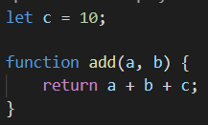
Props & State
02
Props는 상위 컴포넌트에서 하위 컴포넌트로 내려주는 값이다. 컴포넌트 안에서 자체적으로 props를 선언할 수 없으며 상위 컴포넌트에서 받아 올 수 밖에 없다.
또한 Props는 읽기전용으로 사용해야 한다. React에서 지켜야하는 엄격한 규칙 중 한가지는 모든 컴포넌트는 자신의 Props를 다룰 때 반드시 순수 함수처럼 동작해야 한다.
순수 함수란 어떤 함수에 동일한 인자를 주었을 때 항상 같은 값을 리턴 하는 함수를 순수 함수라고 한다.
왼쪽 함수는 순수 함수이다. 받아온 인자만 사용하여 값을 리턴하고 있기에 외부에 어떤 부수적인 효과를 주지 않고 어디서든 재사용 가능한 함수이다.
React 기초학습
왼쪽 함수는 순수하지 않은 함수이다. 외부에 선언된 c 변수를 인자로 받지 않고 참조하며 값을 리턴 할 때 참조한 c값으로 연산을 하기 때문에 재사용 가능하지 않다.
Copyright ⓒ Slug. All right reserved.

Slide 14
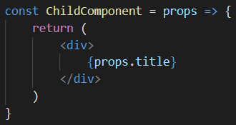
Props & State
02
Function 컴포넌트 형식에서는 좌측 이미지와 같이 props 인자를 받아와 사용할 수 있다. 해당 값은 읽기 전용으로써 사용하여야 한다.
React 기초학습
Copyright ⓒ Slug. All right reserved.

Slide 15
Props & State
02
State는 화면에서 동적인 데이터를 표현할 때 사용한다. React는 State가 변경되면 재 랜더링 되도록 설계 되어 있다. State를 변경 시 꼭 useState 함수에서 가져온 set함수를 호출하여 State를 변경하여야 한다.
function Test(props) {
const [ label, setLabel ] = useState('초기화 값');
setLabel('변경할 값')
return (
<div>
{label}
</div>
)
}
React 기초학습
Copyright ⓒ Slug. All right reserved.

Slide 16


이벤트 처리
03
React에서 이벤트 처리는 엘리먼트에서 이벤트를 처리하는 방식과 유사하다. 단 몇가지 문법적인 차이가 존재한다.
React의 이벤트는 소문자 대신 카멜 케이스를 사용한다.
JSX를 사용하여 문자열이 아닌 함수로 이벤트 헨들러를 전달한다.
React 심화 학습
기존 엘리먼트에서 이벤트를 처리하는 방식
React에서 이벤트를 처리하는 방식
Copyright ⓒ Slug. All right reserved.

Slide 17
이벤트 처리
03
React에서 이벤트 처리시 호출 함수에 인자를 넘길 시 기존 방식과 다르게 구문을 작성하여야 한다.
위 구문과 같이 콜백함수를 감싸서 인자를 넘기는 방식과 함수 호출 후 bind 함수를 한번 더 호출하여 bind 함수에 인자를 넘기는 방식으로 사용 가능하다.
React 심화 학습
Copyright ⓒ Slug. All right reserved.

Slide 18
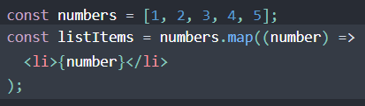
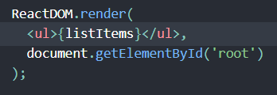
리스트와 Key
03
React에서 동적으로 리스트 데이터를 랜더링시 아래와 같은 구문으로 map 또는 reduce와 같이 배열관련 메소드를 호출하여 랜더링 할 수 있다.
React 심화 학습
위 구문은 numbers 배열을 map 함수로 순회 하며 li 태그를 return 하는 구문이다.
Render 함수에서 리스트를 랜더링 하는 함수를 중괄호 문자열 사이에 호출하면 리스트가 랜더링 된다.
Copyright ⓒ Slug. All right reserved.

Slide 19
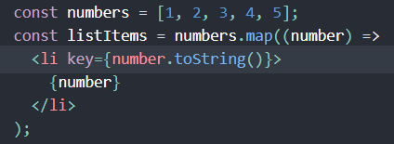
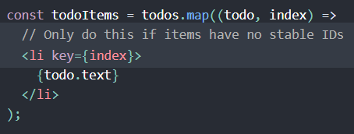
리스트와 Key
03
Key는 리스트 엘리먼트 중 어떤 항목을 수정 및 삭제할지 식별할 수 있도록 도와주는 역할을 한다. Key는 안정적인 고유성을 부여하기 위해 배열 내부의 엘리먼트에 지정해야 한다.
React 심화 학습
리스트 데이터 중 ID요소가 없으면 배열의 인덱스 값으로 Key를 지정하여도 된다.
Copyright ⓒ Slug. All right reserved.

Slide 20
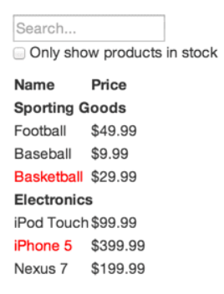
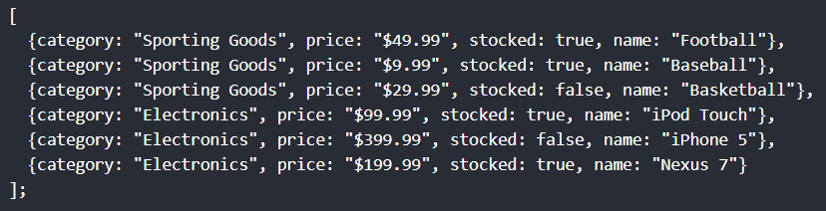
React로 생각하기
03
1. 목업으로 시작하기
간단한 목업 디자인을 만든다. 목업 UI는 아무 기능 없이 순수한 결괏값을 구조적으로 보여주는 식으로 단순하게 만들면 된다.
React 심화 학습
동적인 데이터를 받아서 표시해야 되기때문에 표시할 데이터를 JSON 포맷으로 정의 한다.
Copyright ⓒ Slug. All right reserved.

Slide 21
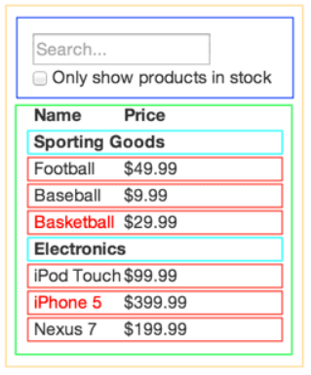
React로 생각하기
03
2. UI를 컴포넌트 계층 구조로 생각하기
컴포넌트 계층을 나눌 시 단일 책임 원칙 기준으로 나눈다. 단일 책임 원칙이란 하나의 컴포넌트는 한가지 일을 하는 게 이상적이라는 뜻이다.
FilterableProductTable(노란색) : 전체를 포괄하는 컴포넌트
SearchBar(파란색) : 모든 유저의 입력을 받는 컴포넌트
ProductTable(연두색) : 유저가 입력한 데이터를 보여주는 컴포넌트
ProductCategoryRow(하늘색) : 카테고리 헤더를 표시하는 컴포넌트
ProductRow(빨강색) : 각각 제품을 표시하는 컴포넌트
React 심화 학습
Copyright ⓒ Slug. All right reserved.

Slide 22
React로 생각하기
03
3. 정적인 버전을 만들기
UI 랜더링은 되지만 아무 기능이 되지 않는 버전을 만든다. 데이터 모델을 랜더링하는 재사용 가능한 컴포넌트를 만들고 props를 이용해 데이터를 전달하도록 만든다. 정적 버전을 만들때는 State를 사용하지 않는다. State는 상호작용을 위해서 사용하기 때문에 정적으로만 동작하는 버전에는 필요 없다.
앱을 만들때는 상향식 방식과 하향식 방식 두가지로 나뉘는데 작은 프로젝트일 경우 하향식 방식 말단의 컴포넌트부터 만드는 방식이 효율이 좋고 큰 프로젝트일 경우 상향식 방식 최 상단 컴포넌트부터 만드는 방식이 효율 적이다.
React 심화 학습
Copyright ⓒ Slug. All right reserved.

Slide 23
React로 생각하기
03
4. UI State에 대한 최소한의 하지만 완벽한 표현 찾아내기
UI를 상호작용 하도록 만들기 위해서는 기반 데이터 모델을 변경할 수 있는 방법이 필요로 하다. React에서는 State를 이용하여 변경한다.
어플리케이션이 정상적으로 동작하기 위해서는 어플리케이션에서 필요로 하는 최소한의 state를 생각하여야 한다. 이를 위해 중복배제 원칙을 사용한다. 애플리케이션이 필요로 하는 가장 최소한의 state를 찾고 이를 통해 나머지 모든 것들이 필요에 따라 그때 그때 계산되도록 만들어야 한다.
예를 들어 Todo 리스트를 만든다고 하면 Todo 아이템을 저장하는 배열만 유지하고 Todo 아이템의 개수를 표현하는 state를 별도로 만들 필요가 없다. Todo 갯수를 렌더링 해야 한다면 Todo 아이템 배열의 길이를 구하면 된다.
React 심화 학습
Copyright ⓒ Slug. All right reserved.

Slide 24
React로 생각하기
03
4. UI State에 대한 최소한의 하지만 완벽한 표현 찾아내기
샘플 어플리케이션을 기반으로 State를 뽑아낸다고 생각하면 애플리케이션이 가지고 있는 데이터 사이에서
부모로부터 props를 통해 전달되는 값인가?
시간이 지나도 변하지 않는 값인가?
컴포넌트 안의 다른 state나 props를 가지고 계산이 가능한가?
위의 질문을 기반으로 하나라도 해당되지 않는다면 State로 뽑아내면 된다.
React 심화 학습
Copyright ⓒ Slug. All right reserved.

Slide 25
React로 생각하기
03
5. State가 어디에 있어야 할 지 찾기
샘플 어플리케이션을 기반으로 State를 뽑아낸다고 생각하면 애플리케이션이 가지고 있는 데이터 사이에서
state를 기반으로 렌더링하는 모든 컴포넌트를 찾는다.
공통 소유 컴포넌트를 찾는다. (계층 구조 내에서 특정 state가 있어야 하는 모든 컴포넌트들의 상위에 있는 하나의 컴포넌트).
공통 혹은 더 상위에 있는 컴포넌트가 state를 가져야 한다.
state를 소유할 적절한 컴포넌트를 찾지 못하였다면, state를 소유하는 컴포넌트를 하나 만들어서 공통 오너 컴포넌트의 상위 계층에 추가한다.
위의 질문을 기반으로 State가 위치 해야 할 컴포넌트를 찾는다.
React 심화 학습
Copyright ⓒ Slug. All right reserved.

Slide 26
Todo List 작성하기
04
1. Ant UI 컴포넌트 라이브러리 적용하기
2. 기능 정의
Todo 생성하기
Todo 리스트 조회
Todo 검색
Todo 수정
Todo 삭제
Todo 완료 처리
코드 작성
React 실습
Copyright ⓒ Slug. All right reserved.

Slide 27

질의응답
Question & Answer
Copyright ⓒ Slug. All right reserved.

Slide 28
감사합니다.
Copyright ⓒ Slug. All right reserved.

